Slide 1

Název materiálu: Výzkum vesmíru
Ročník: 5.
Vzdělávací oblast: Člověk a jeho svět
Vzdělávací obor/předmět: Přírodověda
Klíčová slova : kosmonaut, družice, kosmické lodi
Druh výukového zdroje (prac. list, prezentace,test,souvislý text, interaktivní tabule: prezentace
Typ interakce ( aktivita, výklad, kombinované : výklad
Anotace: Materiál je určen k seznámení s učivem.
Jméno autora: Mgr. Lenka Pokorná
Škola : Základní škola a mateřská škola letce Františka
Nováka Sokoleč

Slide 2
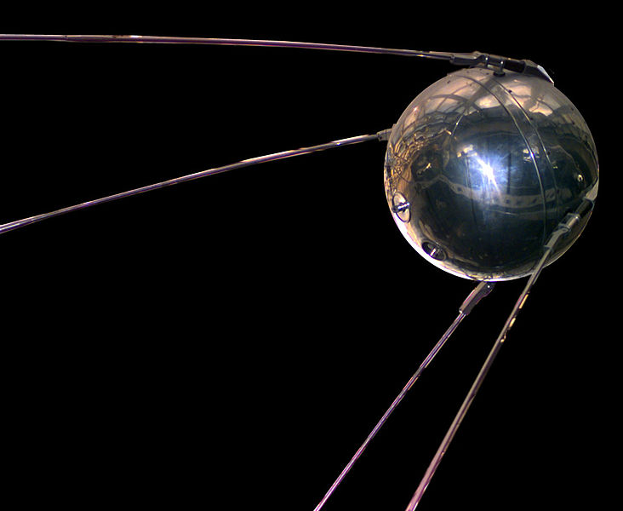
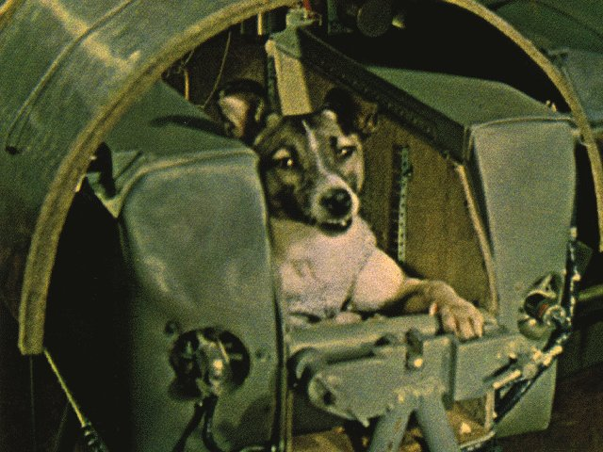
Výzkum vesmíru
4.10.1957 – vypuštěna 1. družice (Sputnik 1) do vesmíru
3.11.1957 – vypuštěna 2.družice (Sputnik 2) se psem Lajkou – 1. tvor na oběžné dráze Země

Slide 3
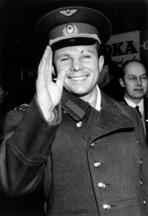
Let prvního člověka do vesmíru
Jurij Alexejevič Gagarin
12.4.1961 – obletěl Zemi v lodi Vostok 1 za 108 minut
Katapultoval se z výšky 7km nad Zemí a snesl se na padáku
Zahynul při cvičném letu

Slide 4
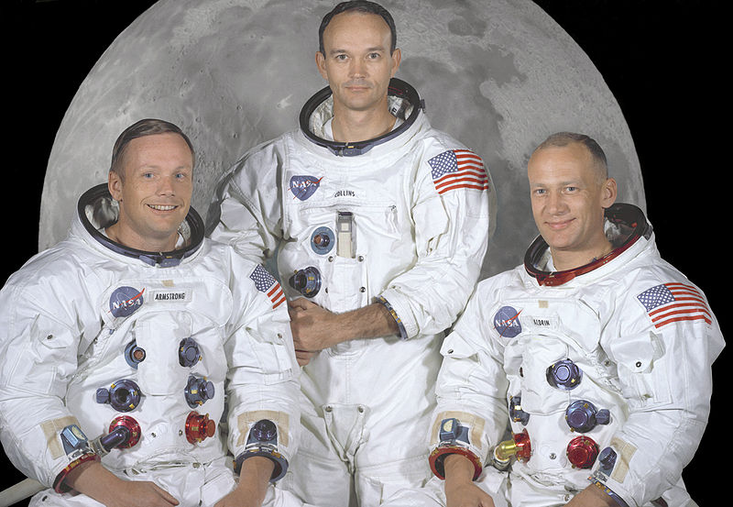
1. Přistání na Měsíci
20.7.1969 – přistáli 1. astronauti na povrchu Měsíce (Amstrong, Collins a Aldrin)

Slide 5
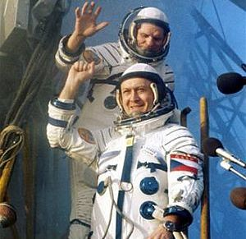
1. Československý kosmonaut
2.3.1978 na palubě kosmické lodi Sojuz 28 spolu se sovětskou posádkou vzlétl do vesmíru 1. československý kosmonaut Vladimír Remek
Ve vesmíru pobyl necelých 8 dní

Slide 6
Zdroje
http://en.wikipedia.org/wiki/File:Sputnik_asm.jpg
http://cs.wikipedia.org/wiki/Soubor:Lajka-pies_kosmonauta.jpg
http://cs.wikipedia.org/wiki/Soubor:The_Apollo_11_Prime_Crew_-_GPN-2000-001164.jpg
http://cs.wikipedia.org/wiki/Soubor:Gagarin_in_Sweden.jpg
http://www.sme.sk/cdata/3754625/remek12.jpg

